Slide 1
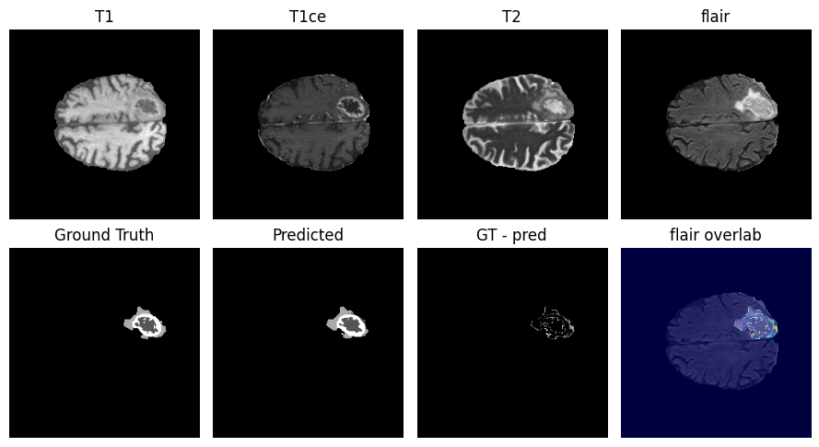
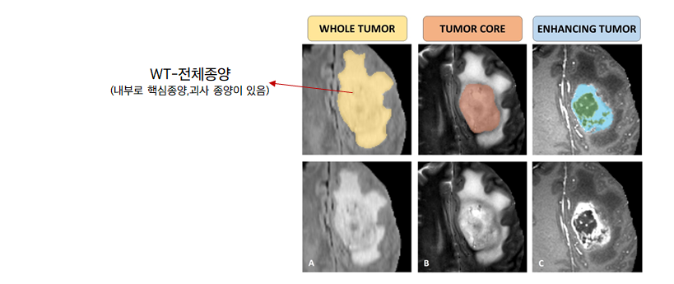
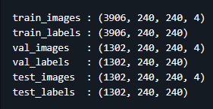
소개
0 : 배경
1 : 전체 종양(Whole tumor)
2 : 핵심 종양(Tumor core)
3 : 조영제 등으로 인해 강조된 종양(enhancing tumor)
mri는 4가지 양식(t1,t1ce,t2,flair)으로 촬영되었고, 4개를 하나의 데이터(RGB Image가 3channel인것과 같음)로 사용함

Slide 2
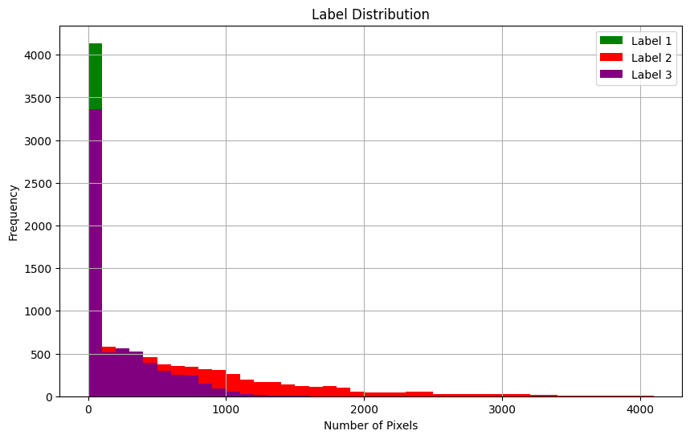
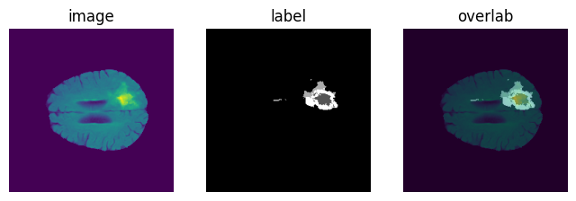
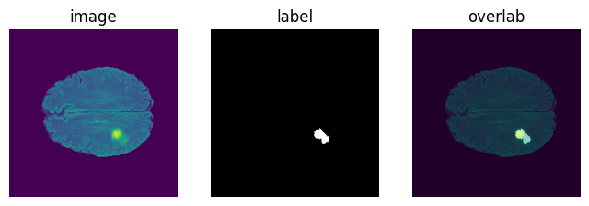
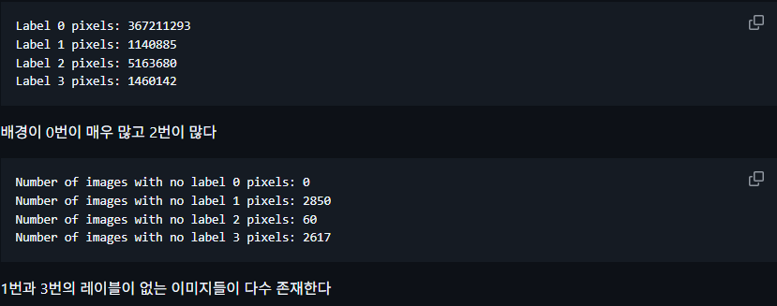
EDA?
고려사항 -
뇌를 슬라이싱 하여 찍은 데이터 이기 때문에
종양이 크게 보이는 이미지도 있는 반면
종양이 작게 보이는 이미지도 존재 한다는 점
0 : 배경
1 : 전체 종양(Whole tumor)
2 : 핵심 종양(Tumor core)
3 : 조영제 등으로 인해 강조된 종양(enhancing tumor)

Slide 3
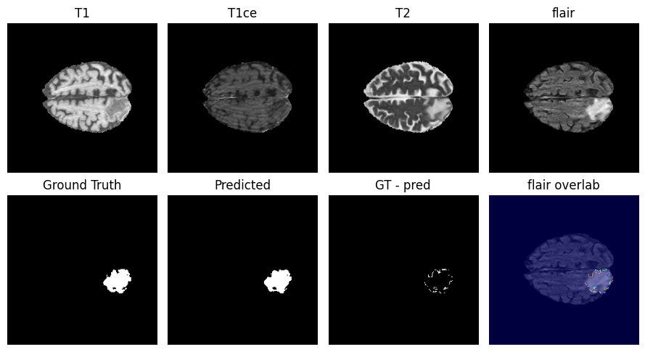
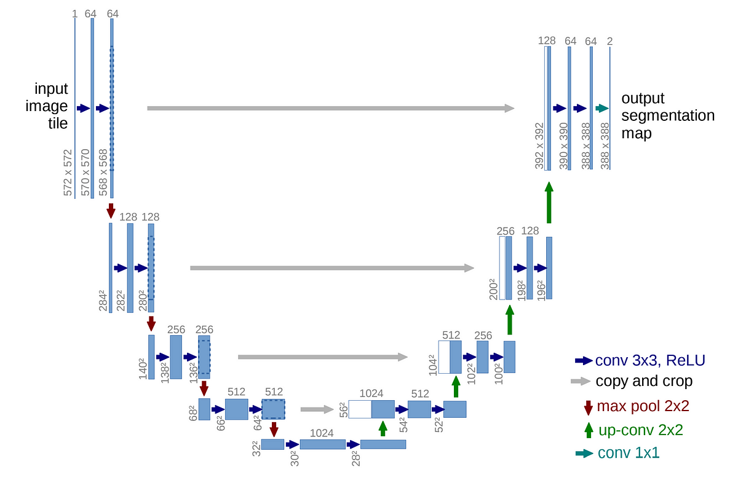
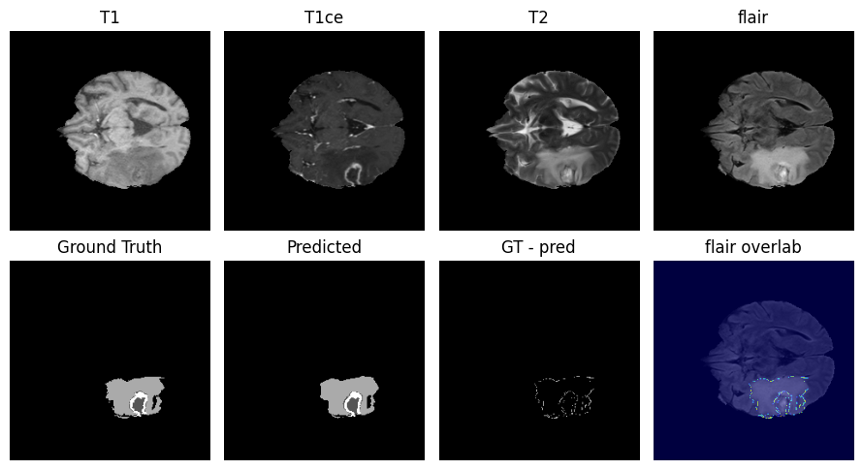
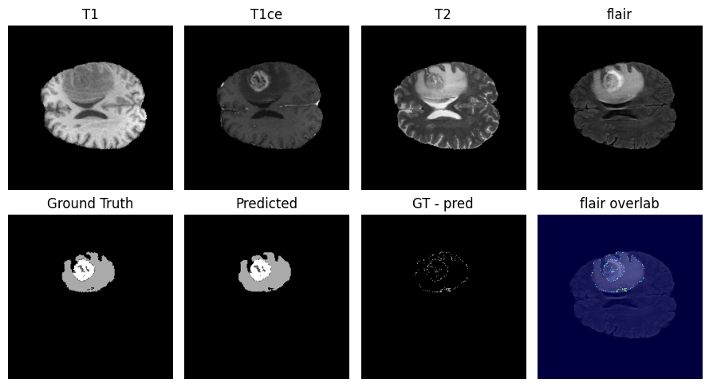
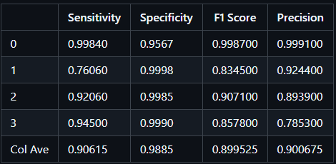
기준점 & 발견
테두리 오차 특징 발견
가장 Basic 한 U-net 모델
보편적인 LOSS : BCEDICE LOSS
100 epoch
Measure 는 Recall 값

Slide 4
논문
MRI 뇌종양 데이터에 포커스 된 seg 모델 논문
데이터 셋에 대한 논문

Slide 5
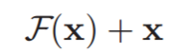
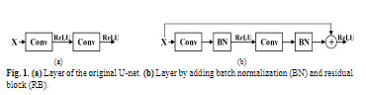
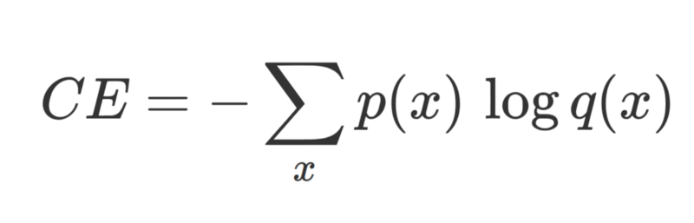
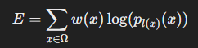
Paper
FU-net: Multi-class Image Segmentation Using Feedback Weighted U-net
제안 : 모델적 차이 – 기존 유넷기준 한 Block ( 컨볼루션x2 )
제안 하는 모델 - 한 Block (Conv > BN > Relu)x2 > 잔차 연결
Batch Normalization은 학습 과정에서 각 배치 단위 별 다양한 분포를 가진 데이터를 각 배치별로 평균과 분산을 이용해 정규화하는 것이다.
제안 2 : 기존 유넷 : 바이너리 크로스 엔트로피(BCE) + 다이스 로스
제안된 Loss : 가중치 크로스 엔트로피

Slide 6
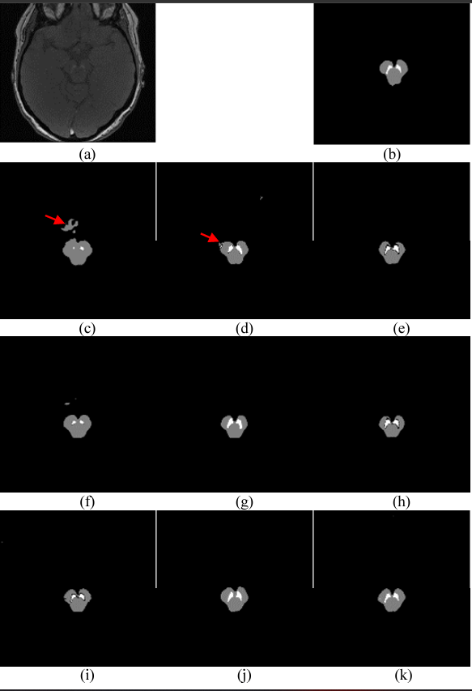
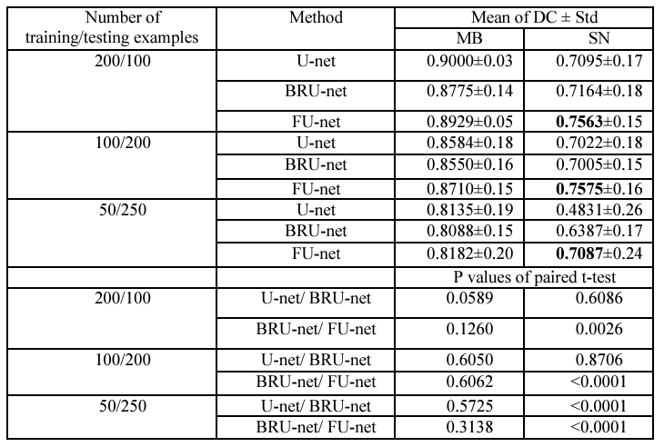
Paper
Result
FU-net은 데이터가 적은 상황에서 강점을 보임.
50개의 이미지만 사용하여 훈련할 때 FU-net의
성능 높음 (DICE SCORE DC=0.7087),
이는 BRU-net(DC=0.6387) 및 U-net(DC=0.4831)보다 훨씬 높은 수치.
(e),(h),(k)

Slide 7
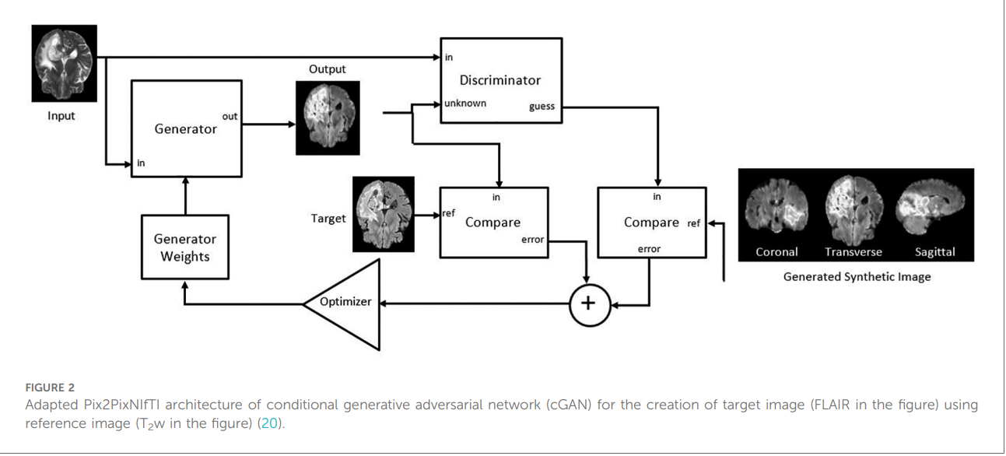
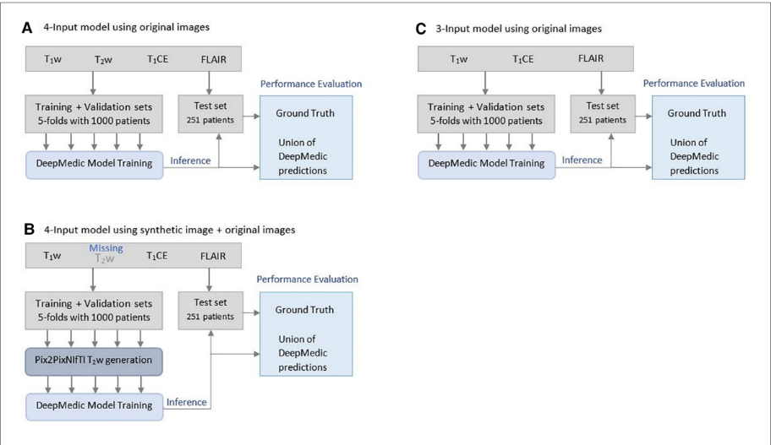
Paper 2
Using a generative adversarialnetwork to generate synthetic MRIimages for multi-class automaticsegmentation of brain tumors
GAN 기반 생성 모델 통해서. 데이터 증강 했음 (Pix2PixNIfTI)
4개의 채널로 이루어진 뇌종양 데이터셋에 대해 3개씩 조합해봄
DeepMedic 라는 3D U-net 기반 모델을 사용했음

Slide 8
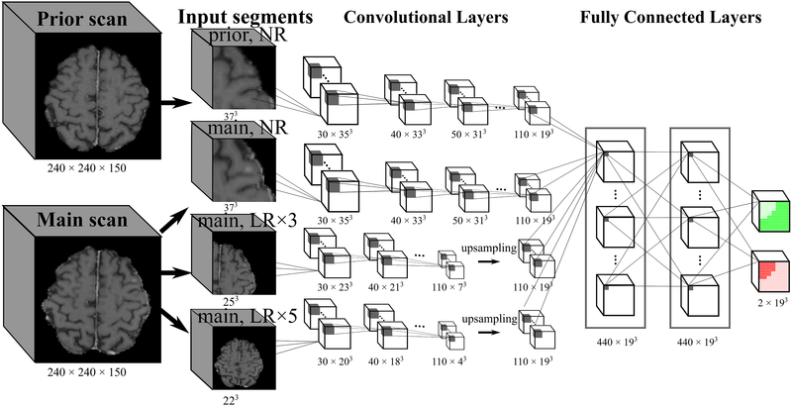
Paper 2
Model
Prior: 이전 스캔 데이터. 이전에 촬영된 스캔 정보를 의미하며, 예측 성능을 개선하기 위한 참고 데이터로 사용됨.
Main: 현재 스캔 데이터. 현재 입력으로 주어지는 주요 스캔 데이터.
NR (No Rescaling): 해상도를 변경하지 않고 원본 그대로 사용하는 처리 방식.
LR (Low Resolution): 해상도를 낮춘 데이터. 예를 들어, LR ×3은 해상도를 3배 낮춘 것을 의미.

Slide 9
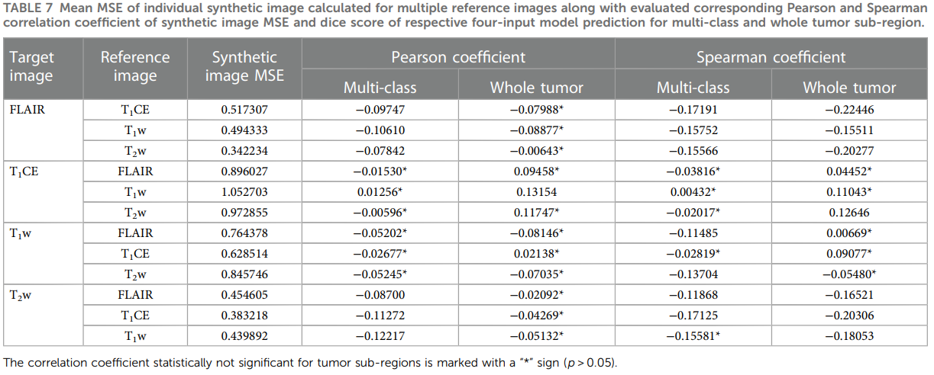
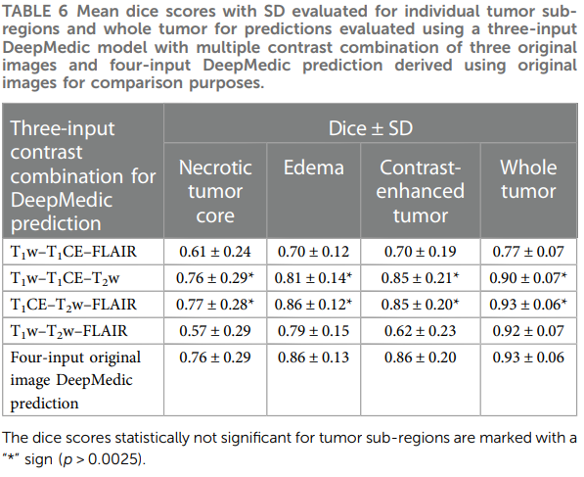
Paper 2
Result
합성 이미지와 참조 이미지 사이의 MSE 낮을수록 더 높은 성능 즉 높은 DICE 스코어 보인다.
2. 채널 조합의 경우에는 T1CE–T2w–FLAIR 조합이 각 종양별 높은 DICE 스코어를 보임.

Slide 10
실험 ( 데이터 셋 )

Slide 11
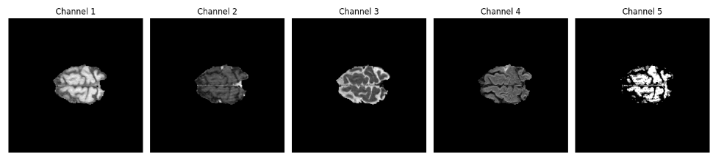
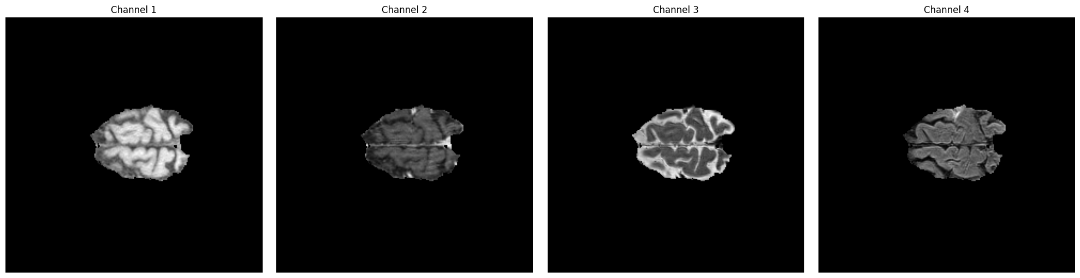
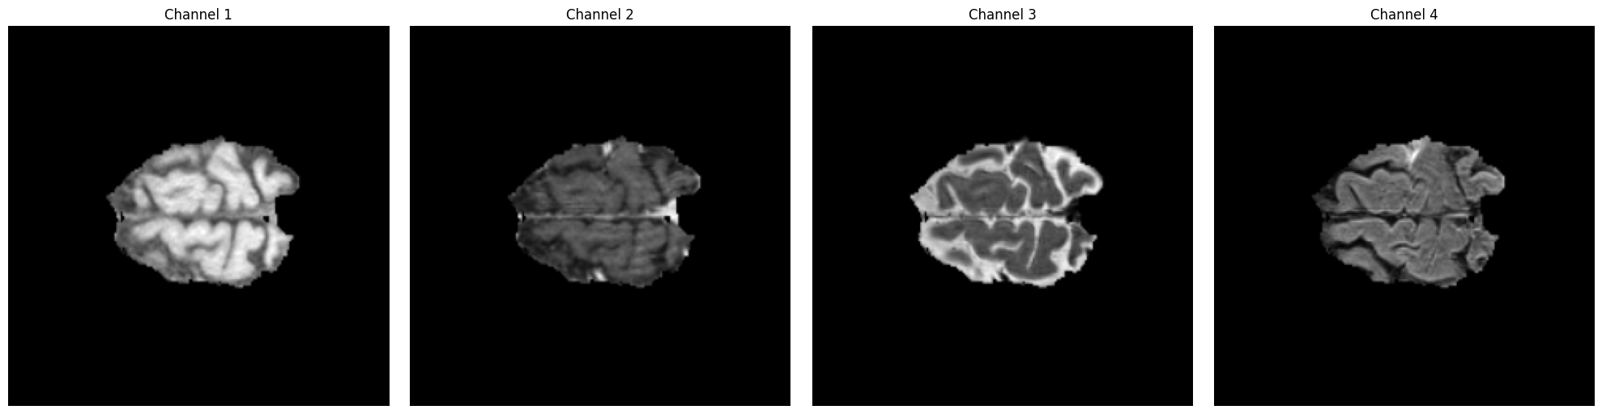
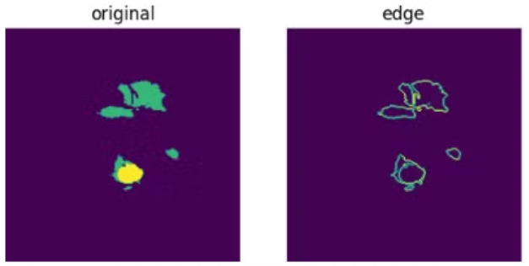
Dataset
5channel : OTSU 변환을 통한 채널 개수 추가(기존 4개 에서 5개)
croped : 배경부분을 일부 크롭 하여 배경 레이블을 줄임
boundary : 종양 마스크의 엣지 부분을 코딩으로 추출하여 새로운 마스크 데이터 셋으로 저장

Slide 12
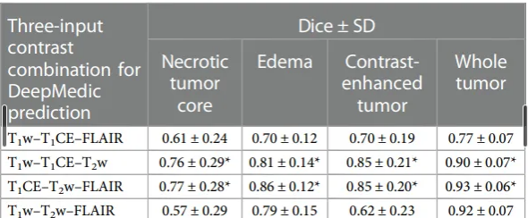
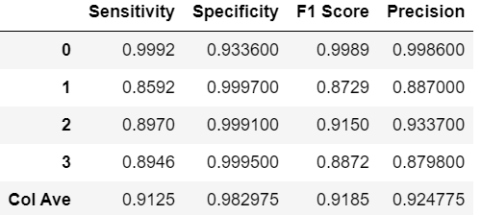
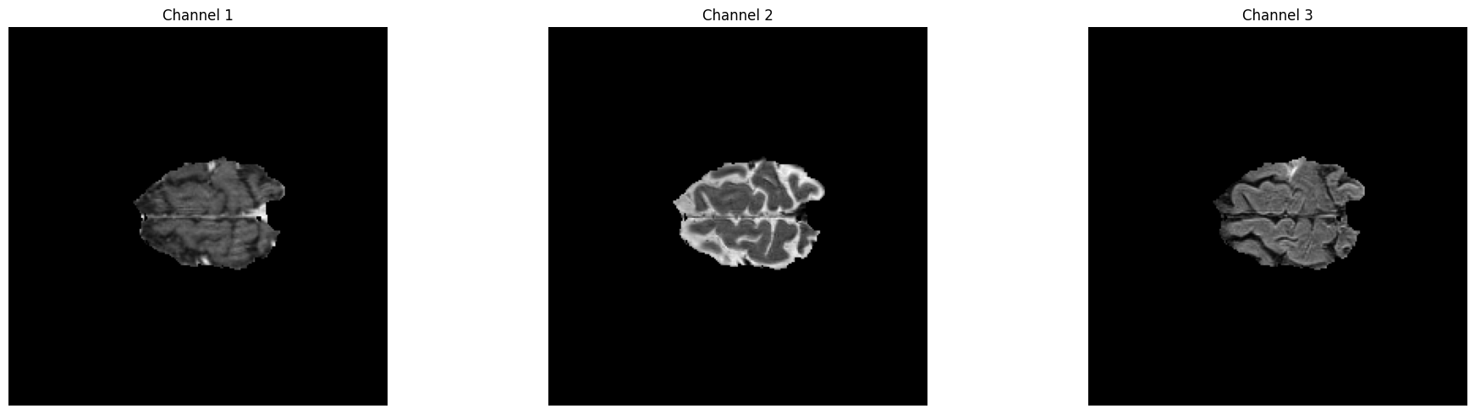
Dataset
3channel : 최근에 읽은 논문에서 영감을 받아서 진행한 3채널 데이터 셋, T1CE-T2w-FLAIR 조합

Slide 13
실험 ( 모델 & 로스 )

Slide 14
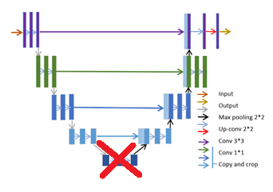
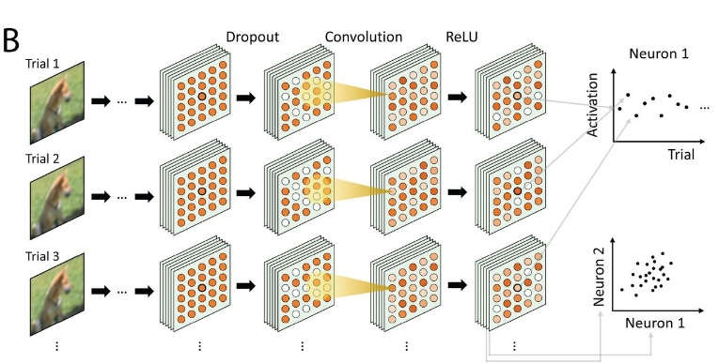
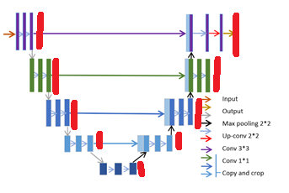

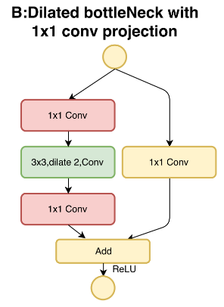
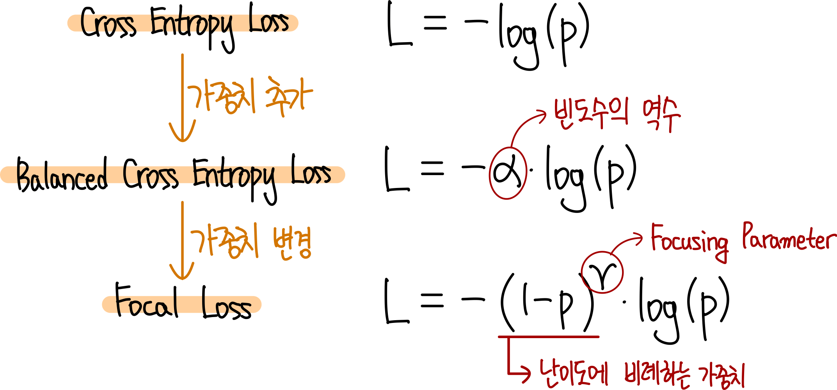
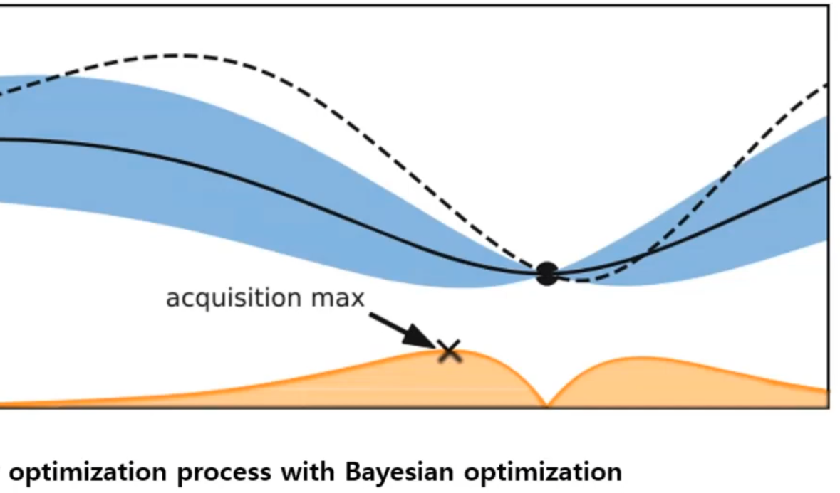
Model & Loss
unet_nobridge
unet_dropout_rate
3cnn_block
(바운더리 학습 모델)
1x1conv
dilation_rate
Weighted Loss
(베이지안 최적화 LOSS)

Slide 15
Result
순 | 제목 | parameter | opt | loss | recall | f1 score | precision | specificity
1 | 3++_unet_nobridge | 8907396 (33.98 MB) | adam | ell_loss (0.2) | 0.92805 | 0.92965 | 0.93135 | 0.988625
2 | unet_nobridge | 15826116 (60.37 MB) | adam | bce_dice_loss | 0.92415 | 0.92325 | 0.922525 | 0.98885
3 | res-unet++_nobridge | 4092868 (15.61 MB) | adam | bce_dice_loss | 0.912525 | 0.922825 | 0.933575 | 0.985125
4 | unet_ell-loss_nobridge | 15826116 (60.37 MB) | adam | ell_loss (0.7) | 0.92415 | 0.92325 | 0.922525 | 0.98885
5 | 3cnn_block_unet | 46774852 (178.43 MB) | adam | ell_loss (0.7) | 0.90615 | 0.899525 | 0.900675 | 0.9885
6 | 3cnn_block_unet-nobridge | 22117956 (84.37 MB) | adam | ell_loss (0.7) | 0.917575 | 0.91495 | 0.912425 | 0.98785
7 | 3cnn_block_unet-nobridge-weightedloss | 22117956 (84.37 MB) | adam | weighted | 0.912925 | 0.909575 | 0.908725 | 0.9791
8 | 3cnn_block_unet-5channel | 46775428 (178.43 MB) | adam | ell_loss (0.7) | 0.90575 | 0.916925 | 0.929375 | 0.98385
9 | 3cnn_block_unet-5channel-nobridge | 22118532 (84.38 MB) | adam | bce_dice_loss | 0.9116 | 0.916575 | 0.921925 | 0.982225
10 | 3cnn_block_3++_5channel-nobridge_wloss | 18127940 (69.15 MB) | adam | soft_dice_loss | 0.922925 | 0.92735 | 0.932 | 0.985725
11 | 3cnn_block_3++_5channel-nobridge_wloss | 12046212 (45.95 MB) | adam | bce_dice_loss | 0.9264 | 0.9286 | 0.93115 | 0.988825
12 | 3cnn_block_3++_soft | 12046212 (45.95 MB) | Adagrad | bce_dice_loss | 0.870175 | 0.887325 | 0.9056 | 0.975275
13 | unet_dropout | 31032516 (118.38 MB) | adam | bce_dice_loss | 0.9253 | 0.92805 | 0.931025 | 0.986175
14 | unet_nobridge_dropout | 15826116 (60.37 MB) | Adagrad | bce_dice_loss | 0.656725 | 0.657225 | 0.7663 | 0.9511
15 | unet_dropout_soft | 31032516 (118.38 MB) | Adagrad | bce_dice_loss | 0.607625 | 0.64925 | 0.800775 | 0.918125
16 | res-unet++-dropout | 4092868 (15.61 MB) | Adagrad | soft_dice_loss | 0.772875 | 0.78815 | 0.8222 | 0.97215
17 | unet_dropout-dilation_rate | 31379716 (119.70 MB) | adam | bce_dice_loss | 0.9169 | 0.92425 | 0.9317 | 0.9846
18 | unet_dilation_rate | 31379716 (119.70 MB | adam | bce_dice_loss | 0.926875 | 0.9262 | 0.925725 | 0.98855
19 | 3++_nobridge-dropout-e3 | 8907396 (33.98 MB) | adam | bce_dice_loss | 0.921925 | 0.928925 | 0.936225 | 0.984475
20 | 3cnn_block_3++_5channel-nobridge_wloss-ell-dilation_rate=3 | 15911684 (60.70 MB) | adam | bce_dice_loss | 0.926275 | 0.923475 | 0.9214 | 0.9866
21 | unet_dropout-dilation_rate_nobridge | 12046212 (45.95 MB) | adam | bce_dice_loss | 0.9117 | 0.924175 | 0.937175 | 0.982825
22 | croped_4channel_unet_nobridge | 15826116 (60.37 MB) | adam | bce_dice_loss | 0.7519 | 0.787425 | 0.83205 | 0.94565
23 | Attention U-Net / Categorical_Crossentropy | 31870853 (121.58 MB) | adam | Categorical_Crossentropy | 0.926376 | 0.929 | 0.931775 | 0.9876
24 | Attention U-Net / Bce_Dice_Loss | 31870853 (121.58 MB) | adam | Bce_Dice_Loss | 0.929 | 0.93 | 0.9311 | 0.98895
25 | Attention U-Net / Weighted_Categorical_Crossentropy | 31870853 (121.58 MB) | adam | Weighted_Categorical_Crossentropy | 0.929625 | 0.925325 | 0.921325 | 0.987025
26 | Attention U-Net / Weighted_Categorical_Crossentropy(베이지안 최적화) | 31870853 (121.58 MB) | adam | Weighted_Categorical_Crossentropy | 0.92375 | 0.900625 | 0.88125 | 0.993175
27 | 3chan U-net | 31031940 (118.38 MB) | adam | Bce_Dice_Loss | 0.9125 | 0.9185 | 0.924775 | 0.982975
28 | Edge Reinforcement Transfer Learning | 31031940 (118.38 MB) | adam | Bce_Dice_Loss | 0.892225 | 0.89685 | 0.9026 | 0.979225
1. 브릿지 삭제 모델, 다일레이션 모델, 어텐션 유넷, 유넷 3++ 기반이 괜찮은 스코어
2. 점수가 좋게 나온 방법들을 조합한다고 항상 좋은 결과가 나오지는 않음
3. 결론적으로 논문에 있는 방식들의 점수를 넘는 방식은 나오지 않음

Slide 16
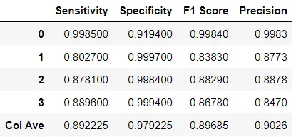

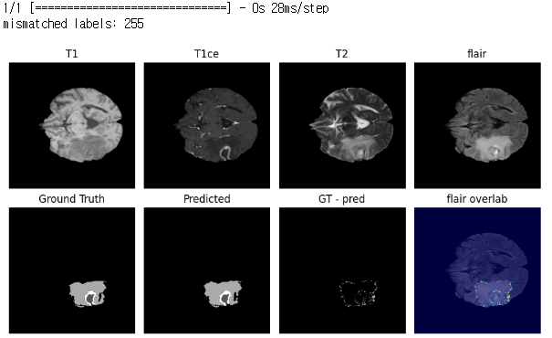
Result
(엣지 전이 학습 모델)
score 개선은 없음, 미세하게 엣지 부분의
오차가 개선됐다고 해석됨.

Slide 17
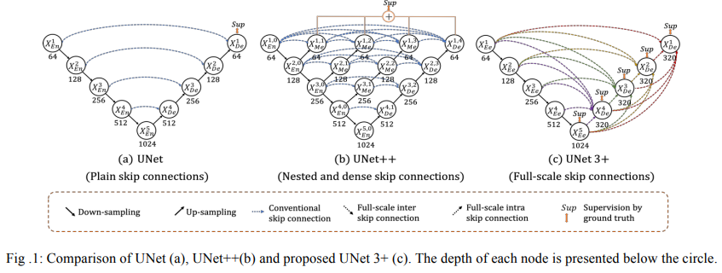
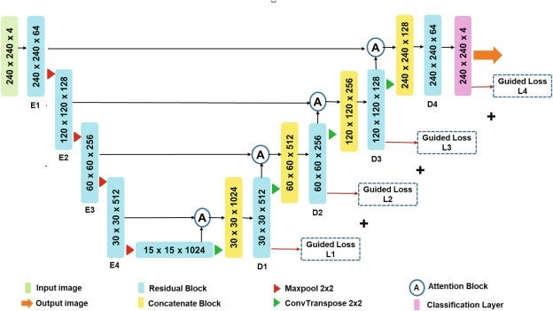
결론
1. 인코더 디코더 베이스의 모델 수준에서는 이미 좋은 기술을 접목시킨 모델들이 존재함
2. 유의미한 차이점을 가져오기 어려움
3. 조금 더 디테일한 문제 사이즈에 포커스를 맞추어 연구 할 필요성이 있음
4. 바운더리 문제를 해결하는 부분은 많이 다뤄지지 않아서 의미가 있고 이 부분에 집중할 예정

